Slide 1
Министерство образования и науки РФ
Федеральное государственное бюджетное образовательное учреждение
высшего профессионального образования
«Новгородский государственный университет имени Ярослава Мудрого»
МНОГОПРОФИЛЬНЫЙ КОЛЛЕДЖ
МЕДИЦИНСКИЙ КОЛЛЕДЖ
Альтернативные источники энергии в Германии
Дисциплина «Иностранный язык. Немецкий язык»
Преподаватель: Никифорова Е.В
Студент группы 32 мс 5882до
ГлумоваЕ.И.
.
2017г.

Slide 2
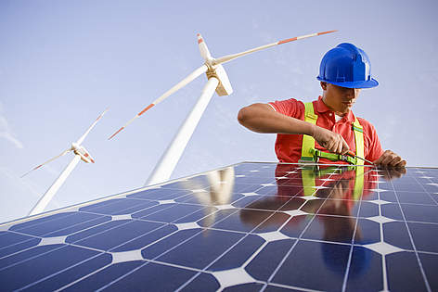

Slide 3
Содержание
Введение
Исторический аспект
Цели реализации «Энергетического поворота»
Прогноза развития альтернативной энергетики Германии
Итоги
Источники

Slide 4
ПРОГНОЗЫ РАЗВИТИЯ АЛЬТЕРНАТИВНОЙ ЭНЕРГЕТИКИ ГЕРМАНИИ
Ветроэнергетика
Солнечная энергетика
Биоэнергетика
Гидроэнергетика
Геотермальная энергетика
Тарифное регулирование
Главное меню

Slide 5
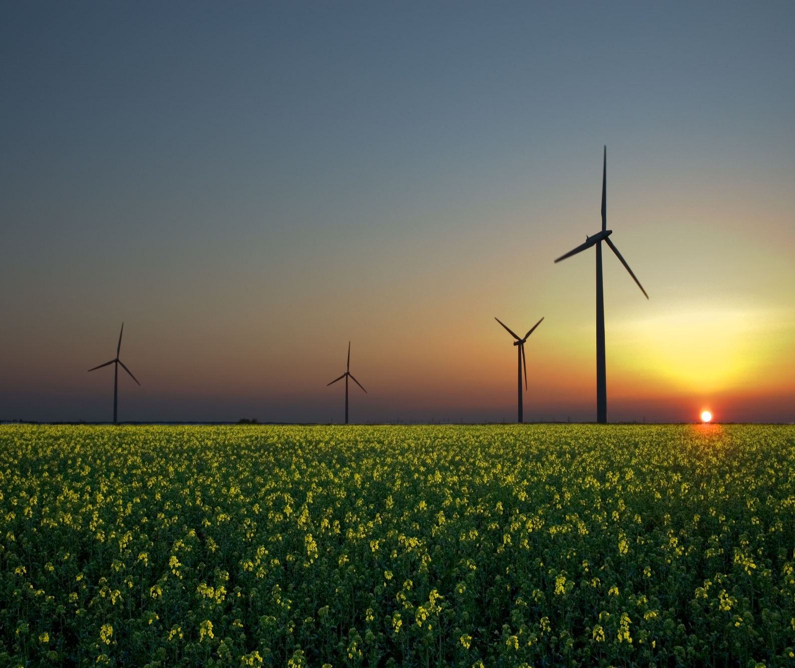
Альтернативная энергетика
Совокупность перспективных способов получения, передачи и использования энергии, которые распространены не так широко, как традиционные, однако представляют интерес из-за выгодности их использования при, как правило, низком риске причинения вреда окружающей среде.
Главное меню

Slide 6
ИСТОРИЧЕСКИЙ АСПЕКТ
Первая правительственная программа по внедрению ВИЭ в Германии была принята в 1989 году и называлась “100 МВт ветра”, так что уже в 1990 году страна получала часть возобновляемой энергии, к 2011 году мощность ветровых установок выросла до 29 060 МВт. Впрочем, не остались в стороне и другие направления альтернативной энергии: солнечная энергетика, биоэнергетика, гидроэнергетика, геотермальная энергия, но о них чуть позже. В 2009 году Германия пережила настоящий бум развития возобновляемых источников энергии, доля которых составила 10,1 % в общей структуре энергопотребления страны.

Slide 7
Главное меню

Slide 8
Цели реализации «Энергетического поворота»
Борьба с изменением климата;
Снижение зависимости от импорта энергоносителей;
Стимулирование развития технологических инноваций и «зелёной экономики»;
Уменьшение рисков использования атомной энергии;
Борьба с монополиями в энергетическом секторе
Главное меню

Slide 9
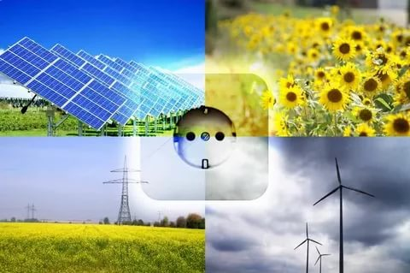
Главное меню

Slide 10
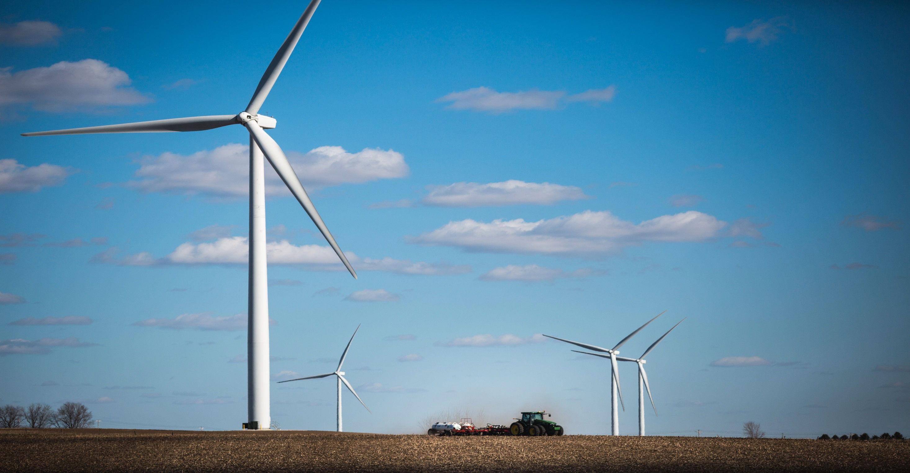
К 2020 году планируется довести ветроэлектронику до 45 Гигаватт
Подменю
Главное меню

Slide 11
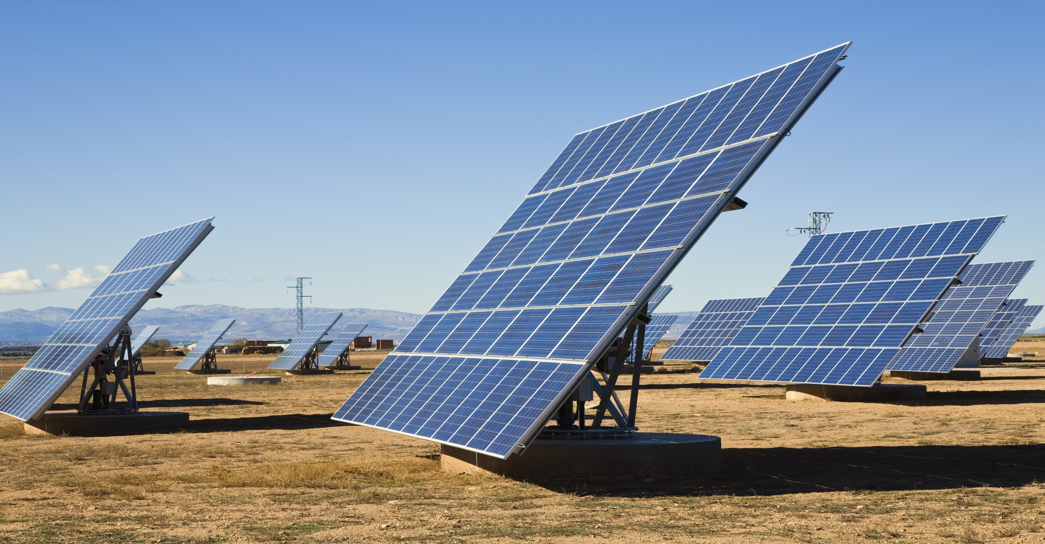
К 2020 году установленная мощность фотоэлектрических станций будет составлять 39,5 Гигаватт.
Подменю
Главное меню

Slide 12
К 2020 году запланировано увеличение суммарной мощности подобных электростанций до 9,3 Гигаватт
Подменю
Главное меню

Slide 13
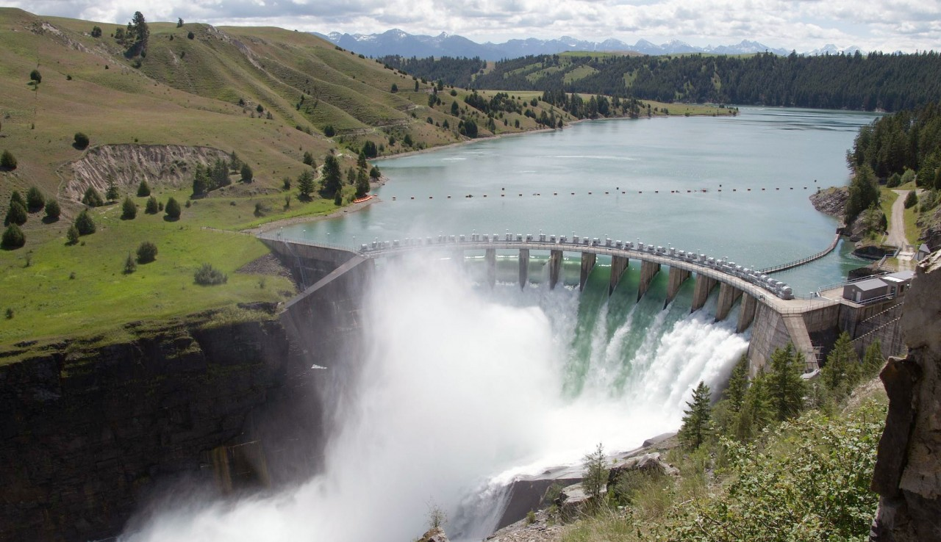
Доля гидроэнергетики не превышает 2%, однако и здесь намечено увеличение мощности до 6,5 Гигаватт
Подменю
Главное меню

Slide 14
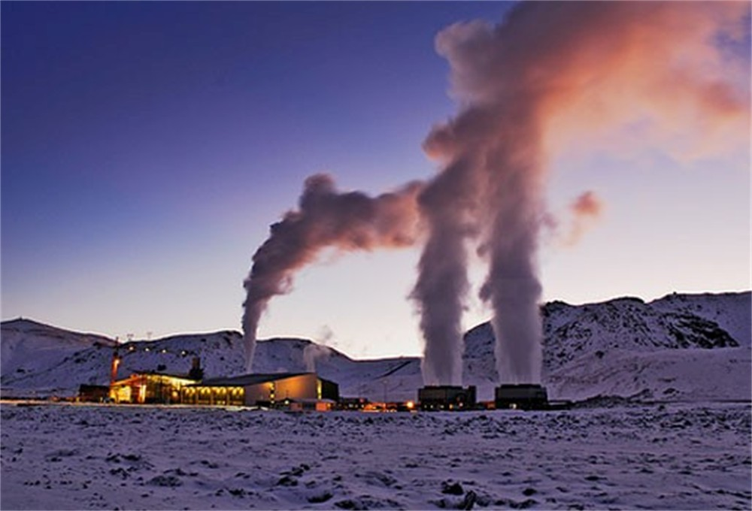
Предполагается, что мощность таких станций к 2020 г. может достигнуть 600 Мегаватт
Подменю
Главное меню

Slide 15
ТАРИФНОЕ РЕГУЛИРОВАНИЕ
В стране уже длительное время действует система “зеленых тарифов”, по которой энергосистема вынуждена покупать электрическую энергию у производителей возобновляемой энергии. Что же касается частных лиц, то система компенсаций продумана таким образом, что физическое лицо покупает и устанавливает систему на основе ВИЭ за собственные средства. Однако за каждый выработанный кВт·ч электроэнергии физ. лицо будет получать денежную компенсацию в течение 20 лет. Сумма компенсации может достигать до 30 центов, компенсация также дифференцируется по времени, тот, кто установил у себя ВИЭ несколькими годами ранее, будет больше получать по сравнению с теми, кто установил их сегодня.

Slide 16
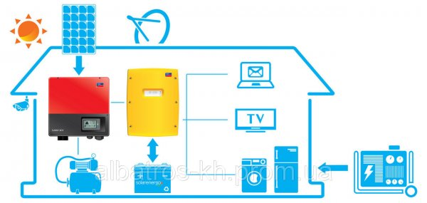
Подменю
Главное меню

Slide 17
Итоги
Хотя наибольший прогресс в реализации «энергетического поворота» был достигнут в электроэнергетике, первоначально программа предполагала кардинальные изменения в трех сферах: электричество, тепло, транспорт.
В целом же, разработанная и впервые опробованная в Германии сбалансированная, долгосрочная система зеленых тарифов вывела Германию в мировые лидеры по объему инвестиций в возобновляемые источники энергии и количеству установок, работающих на энергии ветра, солнца или био-топливе.
Главное меню

Slide 18
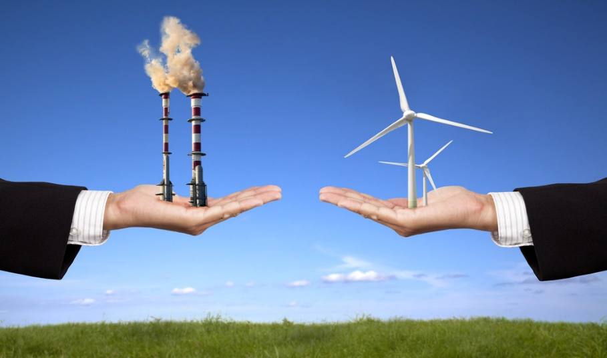

Slide 19
Спасибо за внимание

Slide 20
Источники информации
Energiewende Сайт Правительства ФРГ (нем.) 02.10.2014
Auf einen Blick Bruttostromerzeugung 2015
Что следует знать об энергетическом повороте. 20.03.2014
Мартин Орт. Долгий путь к энергетическому повороту. 20.03.2014
History of the Energiewende(англ.). 02.10.2014
Сделать энергетический поворот успешным проектом. 21.03.2014
Бахарева Алина. Страны БРИКС лидируют по инвестициям в "зеленую" энергетику. - Независимая газета. 11.02.2014
Рихард Фукс, Сабина Фабер, Андрей Гурков. Энергетический поворот - ключевая задача будущего правительства ФРГ. 09.09.2013
Никита Жолквер. В России скептически смотрят на "энергетический поворот" Германии. 22.05.2013
IRENA. Vision and mission (англ.)-официальный сайт Агентства IRENA

